Slide 1
UML
股票代码：002410
工程计价事业本部 蒋建斌 2013.8

Slide 2
目录
一、用例图
二、类图
三、包
四、状态图
五、活动图
六、时序图
七、协作图
八、组件图
九、配置图

Slide 3
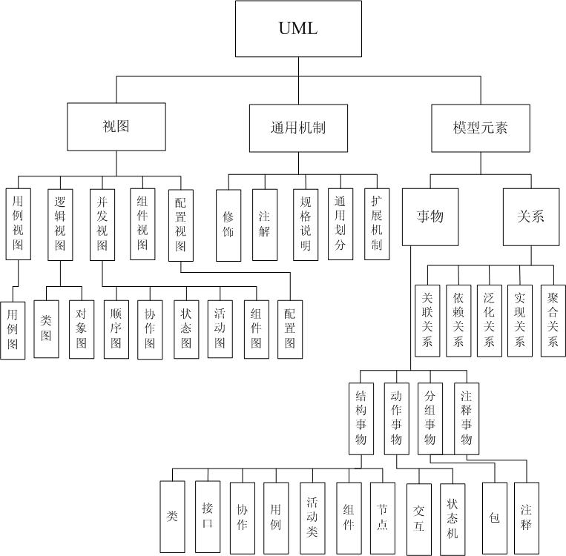
UML的组成结构图

Slide 4
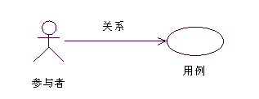
1 UML：用例图
用例图显示谁将是相关的用户、用户希望系统提供什么服务以及用户需要为系统提供的服务。
用例图最常用来描述系统以及子系统
用例图包含的6个元素：
参与者（Actor）
用例（Use Case）
关联关系（Association）
包含关系（Include）
扩展关系（Extend）
泛化关系（Generalization）

Slide 5

1 用例图：参与者
系统外部的一个实体。
参与用例的执行过程。
通过向系统输入或请求系统输入某些事件来触发系统的执行。
由参与用例时所担当的角色来表示。
每个参与者可以参与一个或多个用例。
参与者的种类：
系统用户
与所建造的系统交互的其他系统
一些可以运行的进程

Slide 6

1 用例图：用例
外部可见的系统功能单元。
在不揭示系统内部构造的前提下定义连贯的行为。
不是需求或功能的规格说明，但是也展示和体现其所描述的过程中的需求情况。

Slide 7
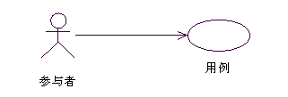
1 用例图：关联关系
表示参与者用例之间进行通信。
不同的参与者可以访问相同的用例。

Slide 8
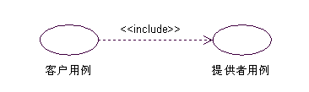
1 用例图：包含关系
客户用例可以简单地包含提供者用例具有的行为，并把它所包含的用例行为作为自身行为的一部分。

Slide 9
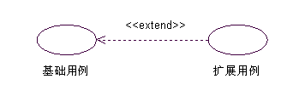
1 用例图：扩展关系
扩展用例被定义为基础用例的增量扩展。
基础用例提供扩展点以添加新的行为。
扩展用例提供插入片段以插入到基础用例的扩展点上。

Slide 10
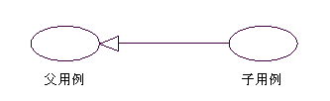
1 用例图：泛化关系
父用例也可以被特别列举为一个或多个子用例。
子用例表示父用例的特殊形式。
子用例从父用例处继承行为和属性，还可以添加行为或覆盖、改变继承的行为。

Slide 11
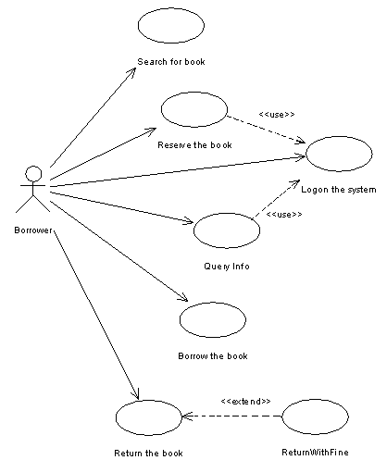
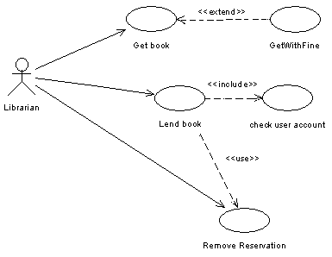
1 用例图：例子
借阅者请求服务的用例图
图书馆管理员处理借书、还书的用例图

Slide 12
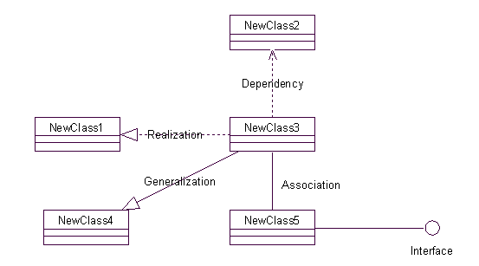
2 UML：类图
描述类、接口、协作及它们之间关系的图。
显示系统中各个类的静态结构。
类图的元素：
类（Class）
接口（Interface）
协作（Collaboration）
依赖关系（Dependency）
泛化关系（Generalization）
关联关系（Association）
实现关系（Realization）

Slide 13

2 类图：依赖关系
表示两个或多个模型元素之间语义上的关系。
客户以某种形式依赖于提供者。
关联、实现和泛化都是依赖关系。

Slide 14
2 类图：依赖关系
1. 使用依赖（Usage）
表示客户使用提供者提供的服务以实现它的行为，包括：
使用（《use》）
调用（《call》）
参数（《parameter》）
发送（《send》）
实例化（《instantiate》）
2. 抽象依赖（Abstraction）
表示客户与提供者之间的关系，依赖于在不同抽象层次上的事物，包括：
跟踪（《trace》）
精化（《refine》）
派生（《derive》）

Slide 15
2 类图：依赖关系
3. 授权依赖（Permission）
表达一个事物访问另一个事物的能力，包括：
访问（《access》）
导入（《import》）
友元（《friend》）
4. 绑定依赖（Binding）
较高级的依赖类型，用于绑定模板以创建新的模型元素，包括：
绑定（《bind》）

Slide 16

2 类图：泛化关系
存在于一般元素和特殊元素间的分类关系。
可以用于类、用例以及其他模型元素。
描述了一种“is a kind of” 的关系。
泛化主要用途：
多态
继承
单继承
多重继承

Slide 17

2 类图：关联关系
一种结构关系。
指明事物的对象之间的联系。
六个要素：
名称（Name）
角色（Role）
多重性（Multiplicity）
聚合关系（Aggregation）
组合关系（Composition）
导航性（Navigation）

Slide 18

2 关联关系：名称
使用一个动词或动词短语来命名关联。
清晰而简洁地说明对象间关系。
关联的名称并不是必需的。
可以前缀或后缀一个指引阅读方向的方向指示符，以消除歧义。

Slide 19

2 关联关系：角色
关联关系中一个类对另一个类所表现出来的职责。
角色的名称应该是名词或名词短语，以解释对象是如何参与关系的。

Slide 20

2 关联关系：多重性
指有多少对象可以参与该关联。
可以表达一个取值范围、特定值、无限定的范围或一组离散值。
格式：“minimum..maximum” （均为Int型）。
赋给一个端点的多重性表示该端点可以有多少个对象与另一个端点的一个对象关联。

Slide 21
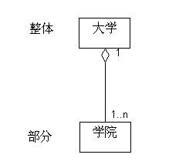
2 关联关系：聚合关系
一种特殊类型的关联。
表示整体与部分关系的关联。
描述了“has a”的关系。

Slide 22
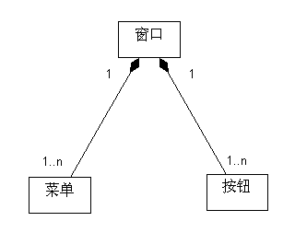
2 关联关系：组合关系
聚合关系中的一种特殊情况，是更强形式的聚合，又称强聚合。
成员对象的生命周期取决于聚合的生命周期。
聚合不仅控制着成员对象的行为，而且控制着成员对象的创建和解构。

Slide 23

2 关联关系：导航性
描述一个对象通过链进行导航访问另一个对象。
使用导航性可以降低类间的耦合度。
包括：单向关联和双向关联。

Slide 24
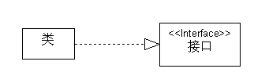
2 类图：实现关系
规格说明和其实现之间的关系。
客户必须至少支持提供者的所有操作。
泛化和实现都可以将一般描述与具体描述联系起来：
泛化将同一语义层上的元素连接起来，并且通常在同一模型内。
实现将不同语义层内的元素连接起来，并且通常建立在不同的模型内。

Slide 25
2 类图：例子

Slide 26

3 UML：包
将多个元素组织为语义相关组的通用机制。
包的内容：拥有或引用的模型元素。
包的实例没有任何语义。
仅在建模时有意义，而不必转换到可执行的系统中。
包含内容：
拥有的元素
可见性
引入与输出
标准元素
包之间的关系

Slide 27
3 包：拥有的元素与可见性
拥有是一种组成关系。
包拥有的元素：类、接口、组件、节点、协作、用例、图以及其他包。
一个模型元素不能被一个以上的包所拥有。
如果包被撤销，其中的元素也要被撤销。
一个包形成了一个命名空间。
可见性的类型：
公有的（public） “＋”
受保护的（protected） “＃”
私有的（private）“－”

Slide 28
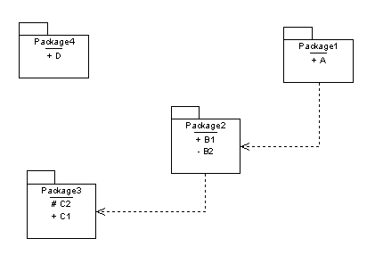
3 包：引入与输出
引入（import）：
允许一个包中的元素可以单向访问另一包中的元素。
包输出（export）：
包的公共部分

Slide 29
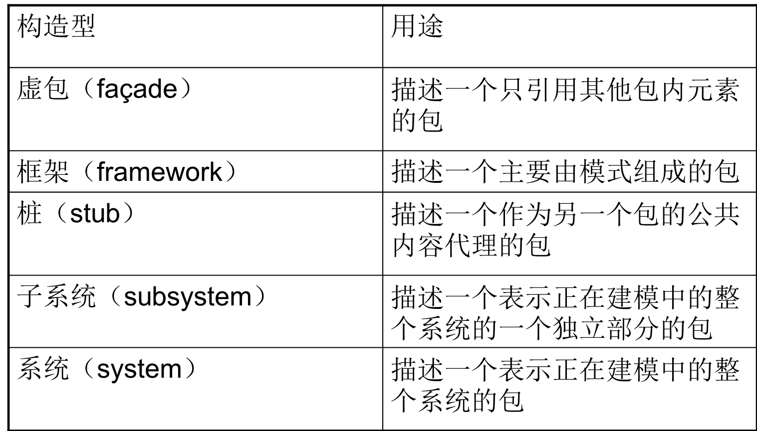
3 包：标准元素

Slide 30
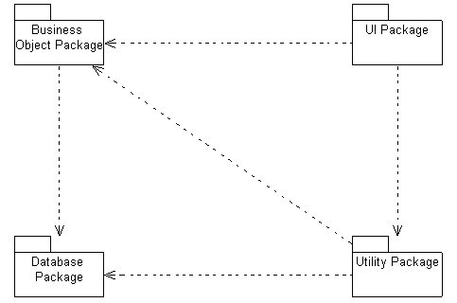
3 包：包之间的关系
包之间可以有两种关系：
引入和访问依赖：在一个包中引入另一个包输出的元素
泛化：说明包的家族

Slide 31
4 UML：状态机
状态机是展示状态与状态转换的图。
状态机包含了一个类的对象在其生命期间所有状态的序列以及对象对接受到的事件所产生的反应。
利用状态机可以精确地描述对象的行为。
组成：
状态（State）
转换（Transition）
事件（Event）
活动（Activity）
动作（Action）

Slide 32
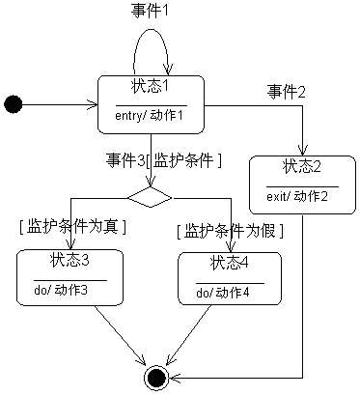
4 UML：状态图
一个状态图表示一个状态机。
状态图表现从一个状态到另一个状态的控制流。
状态图由表示状态的节点和表示状态之间转换的带箭头的直线组成。
组成：
状态（State）
转换（Transition）
初始状态（Start State）
终结状态（End State）
判定（Decision）

Slide 33
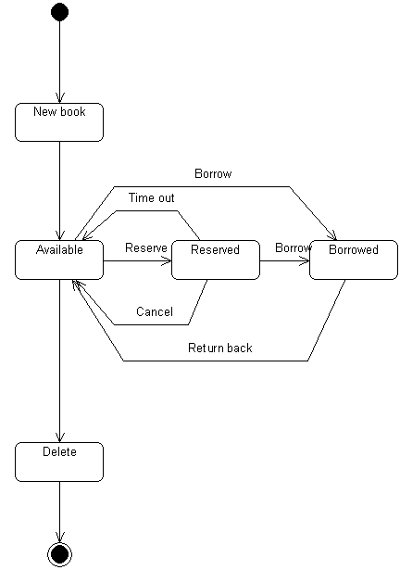
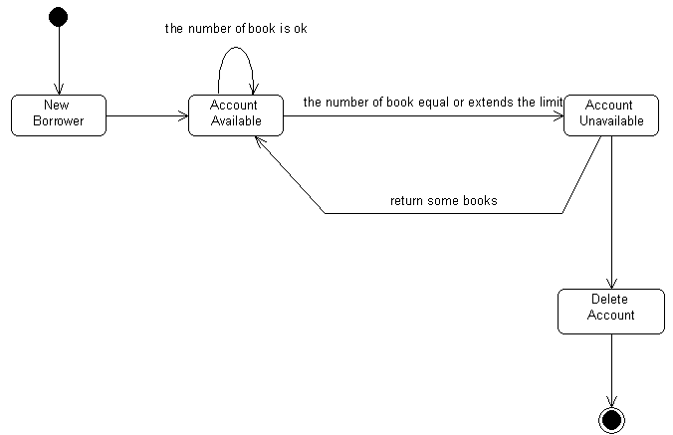
4 状态图：例子
书的状态图
借阅凭证的状态图

Slide 34
5 UML：活动图
活动是某件事情正在进行的状态。
活动在状态机中表现为一个由一系列动作组成的非原子的执行过程。
活动图是一种描述系统行为的图，它用于展现参与行为的类所进行的各种活动的顺序关系。
活动图与状态图都是状态机的表现形式。
活动图与状态图的区别：
活动图着重表现从一个活动到另一个活动的控制流，是内部处理驱动的流程。
状态图着重描述从一个状态到另一个状态的流程，主要有外部事件的参与。

Slide 35
5 活动图：图形表示
在UML中，活动表示成圆角矩形。
如果一个活动引发下一个活动，两个活动的图标之间用带箭头的直线连接。
活动图也有起点和终点，表示法和状态图中相同。
活动图中还包括分支与合并、分叉与汇合等模型元素。分支与合并的图标和状态图中的判定的图标相同，而分叉与汇合则用一条加粗的线段表示。

Slide 36
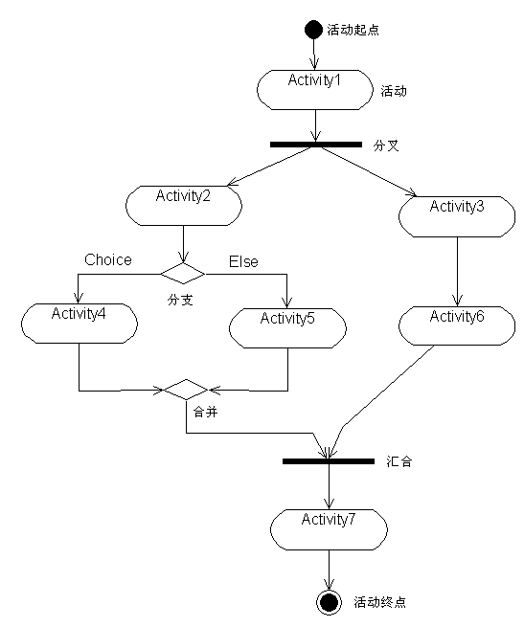
5 活动图：图形表示

Slide 37
5 活动图：与流程图的区别
流程图着重描述处理过程，它的主要控制结构是顺序、分支和循环，各个处理之间有严格的顺序和时间关系；而活动图描述的则是对象活动的顺序关系所遵循的规则，它着重表现的是系统的行为，而非系统的处理过程。
活动图能够表示并发活动的情形，而流程图做不到。
活动图是面向对象的，而流程图是面向过程的。

Slide 38
5 活动图：组成元素
组成UML的图形元素：
动作状态（Action State）
活动状态（Activity State）
动作流（Action Flow）
分支（Branch）与合并（Merge）
分叉（Fork）与汇合（Join）
泳道（Swimlane）
对象流（Object Flow）

Slide 39
5 活动图：动作状态
动作状态是指执行原子的、不可中断的动作，并在此动作完成后通过完成转换转向另一个状态的状态。
动作状态使用平滑的圆角矩形表示，动作状态所表示的动作写在圆角矩形内部。
动作状态的特点：
动作状态是原子的，它是构造活动图的最小单位，已经无法分解为更小的部分。
动作状态是不可中断的状态，它一旦开始运行就不能中断，一直运行到结束。
动作状态是瞬时的行为，它所占用的处理事件极短，有时甚至可以忽略。
动作状态可以有入转换，入转换既可以是动作流，也可以是对象流。动作状态至少有一条出转换，这条转换以内部动作的完成为起点，与外部事件无关。
动作状态和状态图中的状态不同，它不能有入口动作和出口动作，更不能有内部转移。
在一张活动图中，动作状态允许多处出现。

Slide 40
5 活动图：活动状态
活动状态用于表达状态机中的一个非原子的运行。
活动状态的表示图标也是平滑的圆角矩形，并可以在图标中给出入口动作和出口动作等信息。
活动状态的特点：
活动状态可以分解成其他子活动或动作状态，由于它是一组不可中断的动作或操作的组合，所以可以被中断。
活动状态的内部活动可以用另一个活动图来表示。
和动作状态不同，活动状态可以有入口动作和出口动作，也可以有内部转移。
动作状态是活动状态的一个特例，如果某个活动状态只包括一个动作，那么它就是一个动作状态。

Slide 41
5 活动图：动作流
所有动作状态之间的转换流称之为动作流。
与状态图的转换相同，活动图的转换也用带箭头的直线表示，箭头的方向指向转入的方向。

Slide 42
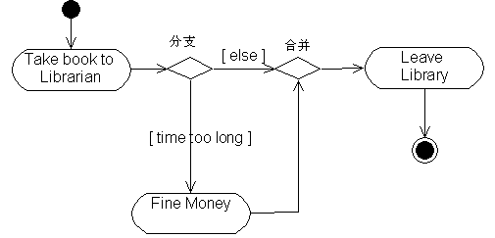
5 活动图：分支与合并
分支一般用于表示对象类所具有的条件行为。
条件行为用分支和合并表达。
在活动图中分支与合并用空心小菱形表示。
一个分支有一个入转换和两个带条件的出转换，出转换的条件应当是互斥的，这样可以保证只有一条出转换能够被触发。
一个合并有两个带条件的入转换和一个出转换，合并表示从对应的分支开始的条件行为的结束。

Slide 43
5 活动图：分叉与汇合
分叉用于将动作流分为两个或者多个并发运行的分支，而汇合则用于同步这些并发分支，以达到共同完成一项事务的目的。
分叉可以用来描述并发线程，每个分叉可以有一个输入转换和两个或多个输出转换，每个转换都可以是独立的控制流。
汇合代表两个或多个并发控制流同步发生，当所有的控制流都达到汇合点后，控制才能继续往下进行。每个汇合可以有两个或多个输入转换和一个输出转换。
分叉和汇合都使用加粗的水平线段表示。

Slide 44
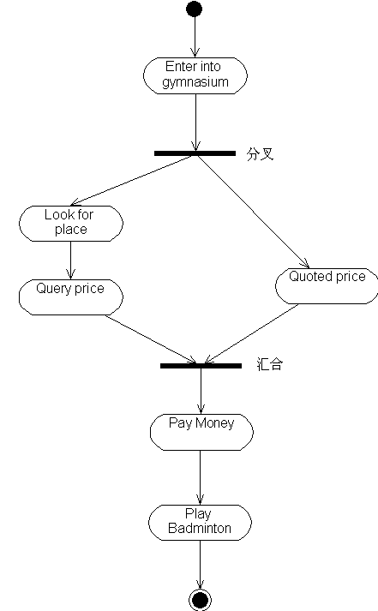
5 活动图：分叉与汇合

Slide 45
5 活动图：泳道
泳道将活动图中的活动化分为若干组，并把每一组指定给负责这组活动的业务组织即对象。
泳道区分了负责活动的对象，明确地表示了哪些活动是由哪些对象进行的。
每个活动只能明确地属于一个泳道。
泳道用垂直实线绘出，垂直线分隔的区域就是泳道。在泳道上方可以给出泳道的名字或对象（对象类）的名字，该对象（对象类）负责泳道内的全部活动。
泳道没有顺序，不同泳道中的活动既可以顺序进行也可以并发进行，动作流和对象流允许穿越分隔线。

Slide 46
5 活动图：泳道

Slide 47
5 活动图：对象流
对象流是动作状态或者活动状态与对象之间的依赖关系，表示动作使用对象或者动作对对象的影响。
对象流中的对象特点
一个对象可以由多个动作操纵。
一个动作输出的对象可以作为另一个动作输入的对象。
在活动图中，同一个对象可以多次出现，它的每一次出现表明该对象正处于对象生存期的不同时间点。
对象流用带有箭头的虚线表示。如果箭头从动作状态出发指向对象，则表示动作对对象施加了一定的影响。如果箭头从对象指向动作状态，则表示该动作使用对象流所指向的对象。一个对象可以由多个动作操纵。

Slide 48
5 活动图：对象流

Slide 49
5 活动图：活动的分解
一个活动可以分为若干个动作或子活动，这些动作和子活动本身可以组成一个活动图。
一个包含子活动的活动和嵌套了子状态的组合状态类似，概念上也相对统一。
一个不含内嵌活动或动作的活动称之为简单活动；一个嵌套了若干活动或动作的活动称之为组合活动，组合活动有自己的名字和相应的子活动图。

Slide 50
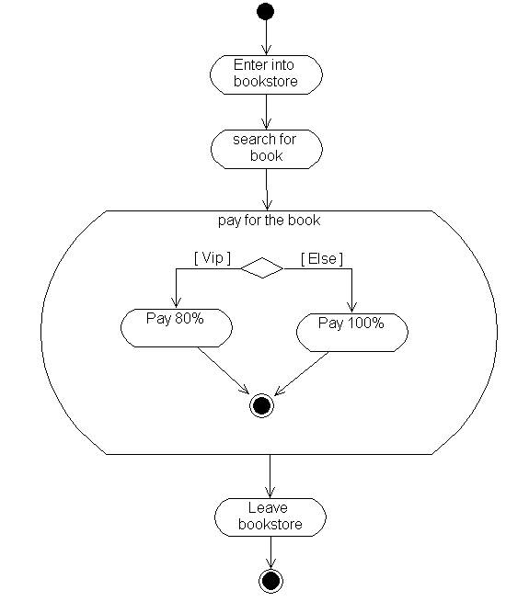
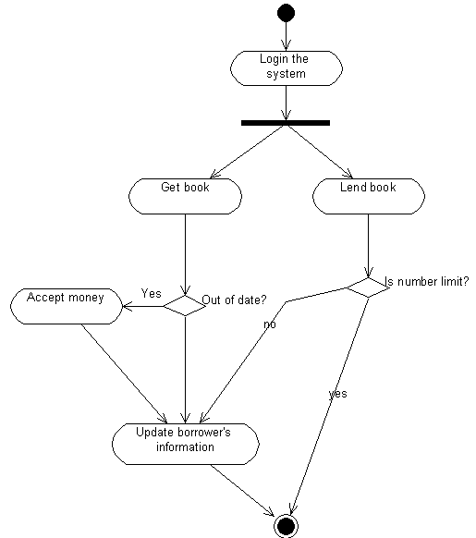
5 活动图：活动的分解

Slide 51
6 UML：时序图
时序图是强调消息时间顺序的交互图。
时序图描述了对象之间传送消息的时间顺序，用来表示用例中的行为顺序。
时序图将交互关系表示为一个二维图。其中，纵轴是时间轴，时间沿竖线向下延伸。横轴代表了在协作中各独立的对象。
时序图包含了4个元素：
对象（Object）
生命线（Lifeline）
消息（Message）
激活（Activation）

Slide 52
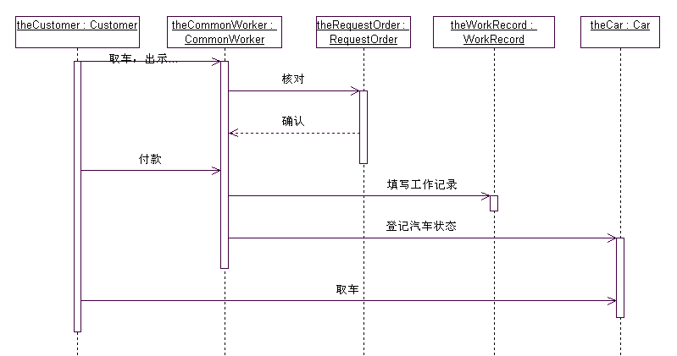
6 UML：时序图

Slide 53

6 时序图：对象
时序图中对象的符号和对象图中对象所用的符号一样。
将对象置于时序图的顶部意味着在交互开始的时候对象就已经存在了，如果对象的位置不在顶部，那么表示对象是在交互的过程中被创建的。

Slide 54
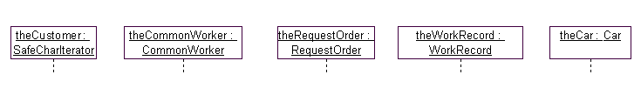
6 时序图：生命线
生命线是一条垂直的虚线，表示时序图中的对象在一段时间内的存在。每个对象的底部中心的位置都带有生命线。
生命线是一个时间线，从时序图的顶部一直延伸到底部，所用的时间取决于交互持续的时间。
对象与生命线结合在一起称为对象的生命线，对象的生命线包含矩形的对象图标以及图标下面的生命线。
对象的生命线：

Slide 55
6 时序图：消息
消息定义的是对象之间某种形式的通信，它可以激发某个操作、唤起信号或导致目标对象的创建或撤销。
消息是两个对象之间的单路通信，从发送方到接收方的控制信息流。
消息可以用于在对象间传递参数。
消息可以是信号，也可以是调用。
在UML中，消息使用箭头来表示，箭头的类型表示了消息的类型。

Slide 56
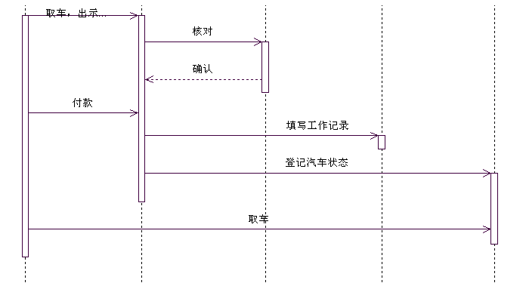
6 时序图：消息

Slide 57

6 时序图：激活
激活表示该对象被占用以完成某个任务，去激活指的则是对象处于空闲状态、在等待消息。
在UML中，为了表示对象是激活的，可以将该对象的生命线拓宽成为矩形。其中的矩形称为激活条或控制期，对象就是在激活条的顶部被激活的，对象在完成自己的工作后被去激活。
激活条

Slide 58
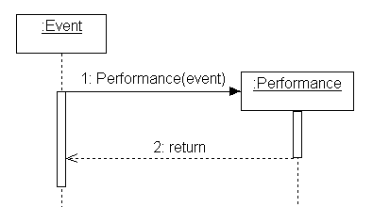
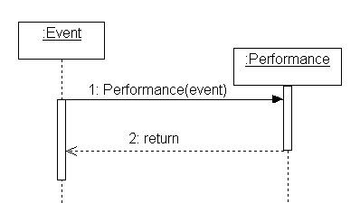
6 时序图：对象的创建
如果对象位于时序图的顶部，说明在交互开始之前该对象已经存在了。如果对象是在交互的过程中创建的，那么它应当位于图的中间部分。
对象在创建消息发生之后才能存在，对象的生命线也是在创建消息之后才存在的。
创建对象的两种表示方法：

Slide 59
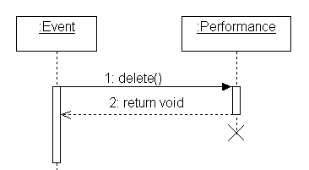
6 时序图：对象的撤销
如果要撤销一个对象，只要在其生命线终止点放置一个“X”符号即可，该点通常是对删除或取消消息的回应。

Slide 60
6 时序图：例子
系统管理员添加书籍

Slide 61
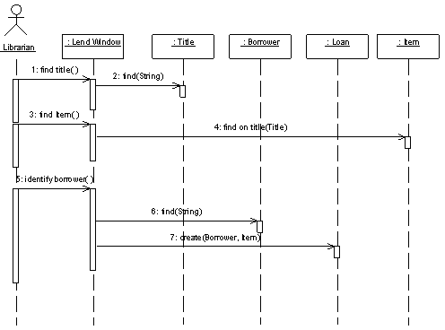
6 时序图：例子
图书管理员处理借书的时序图（不包括预留书籍的情况）

Slide 62
7 UML：协作图
协作图描述的是和对象结构相关的信息。
协作图的用途是表示一个类操作的实现。
协作图对交互中有意义的对象和对象之间的链建模。
在UML中，协作图用几何排列来表示交互作用中的对象和链，附在链的箭头代表消息，消息的发生顺序用消息箭头处的编号来说明。
协作图包含了3个元素：
对象（Object）
链（Link）
消息（Message）

Slide 63
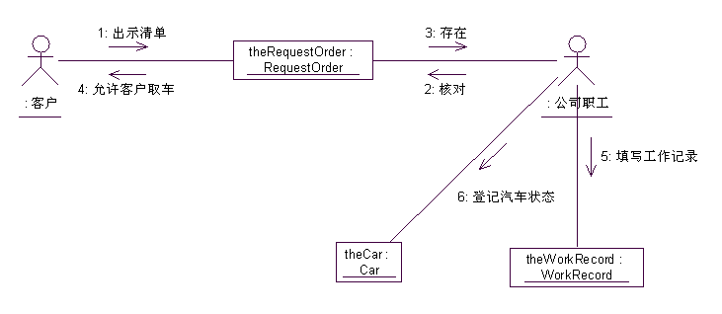
7 UML：协作图

Slide 64
7 协作图：对象、链、消息
协作图与时序图中的对象的概念是一样，只不过在协作图中，无法表示对象的创建和撤销，所以对于对象在图中的位置没有限制。
协作图中链的符号和对象图中链所用的符号是一样的，即一条连接两个类角色的实线。
为了说明一个对象如何与另一个对象连接，可以在链的末路上附上一个路径构造型。
协作图中的消息类型与时序图中的相同，只不过为了说明交互过程中消息的时间顺序，需要给消息添加顺序号。
顺序号是消息的一个数字前缀，是一个整数，由1开始递增，每个消息都必须由唯一的顺序号。可以通过点表示法代表控制的嵌套关系。
嵌套可以具有任意深度。与时序图相比，协作图可以显示更为复杂的分支。

Slide 65
7 协作图：时序图与协作图的互换
时序图与协作图都表示对象之间的交互作用，只是它们的侧重点有所不同：
时序图描述了交互过程中的时间顺序，但没有明确地表达对象之间的关系。
协作图描述了对象之间的关系，但时间顺序必须从顺序号获得。
两种图的语义是等价的，可以从一种形式的图转换成另一种形式的图，而不丢失任何信息。

Slide 66
7 协作图：例子
系统管理员添加书籍

Slide 67
7 协作图：例子
图书管理员处理借书

Slide 68
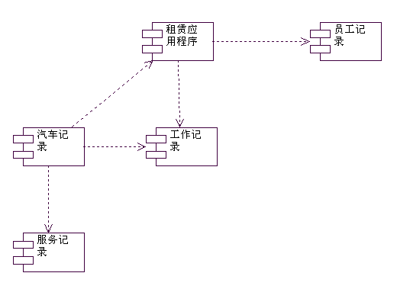
8 UML：组件图
组件图描述了软件的各种组件和它们之间的依赖关系。
组件图中通常包含3个元素：
组件（Component）
接口（Interface）
依赖关系（Dependency）

Slide 69

8 组件图：组件
组件是定义了良好接口的物理实现单元，是系统中可替换的物理部件。
组件可以是源代码组件、二进制组件或一个可执行的组件。
在UML中，组件用一个左侧带有突出两个小矩形的矩形来表示。
组件的种类：
配置组件（Deployment Component）
工作产品组件（Work Product Component）
执行组件（Execution Component）

Slide 70
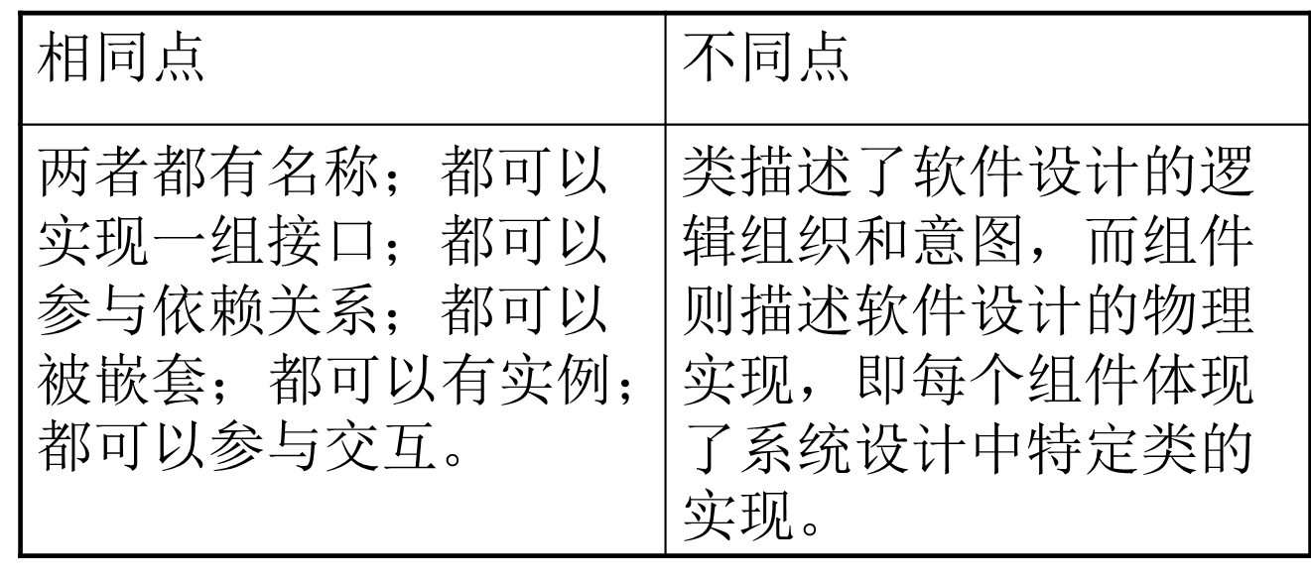
8 组件图：组件
组件与类的比较：

Slide 71
8 组件图：接口
接口和组件之间的关系分为两种：
实现关系（Realization）
依赖关系（Dependency）
在图中，接口和组件之间用实线连接表示实现关系；而接口和组件之间用虚线箭头连接则表示依赖关系。
组件的接口分为两种：
导入接口（import interface）供访问操作的组件使用
导出接口（export interface）由提供操作的组件提供

Slide 72

8 组件图：依赖关系
组件图用依赖关系表示各组件之间存在的关系类型。
在UML中，组件图中依赖关系的表示方法与类图中依赖关系相同，都是一个由客户指向提供者的虚线箭头。

Slide 73
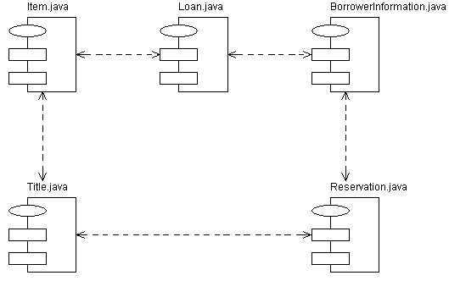
8 组件图：例子
业务对象

Slide 74
8 组件图：例子
用户界面

Slide 75
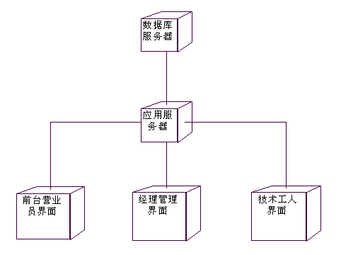
9 UML：配置图（部署图）
配置图描述了运行软件的系统中硬件和软件的物理结构。
配置图中通常包含2个元素：
节点（Node）
关联关系（Association）
配置图可以显示节点以及它们之间的必要连接，也可以显示这些连接的类型，还可以显示组件和组件之间的依赖关系，但是每个组件必须存在于某些节点上。

Slide 76
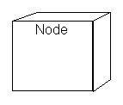
9 配置图：节点
节点是在运行时代表计算资源的的物理元素。
节点通常拥有一些内存，并具有处理能力。
节点通过查看对实现系统有用的硬件资源来确定，这需要从能力和物理位置两方面来考虑。
在UML中，节点用一个立方体来表示。
节点的种类：
处理器（Processor）
设备（Device）

Slide 77
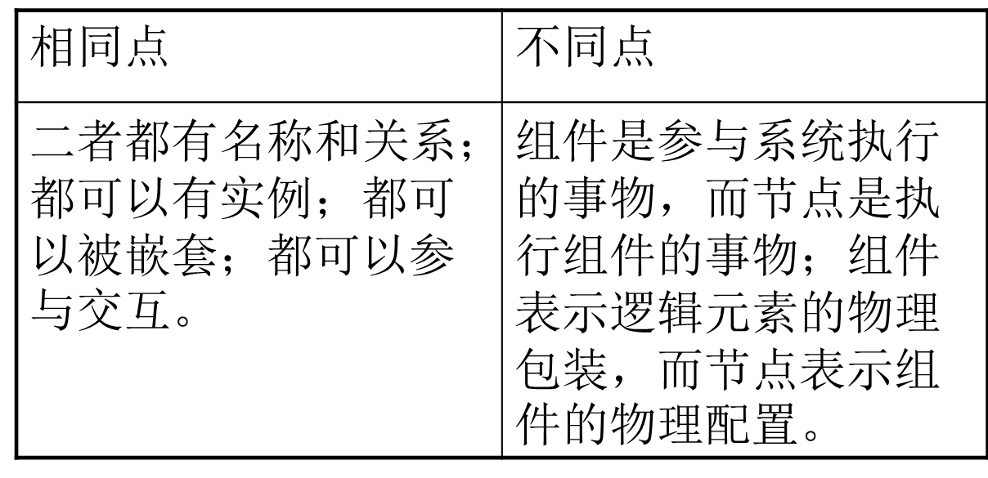
9 配置图：节点
节点与组件的比较：

Slide 78
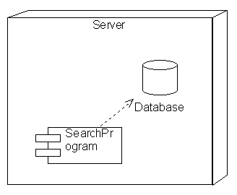
9 配置图：节点中的配置
配置图可以将节点和组件结合起来，以建模处理资源和软件实现之间的关系。
当组件驻留在某个节点时，可以将它建模在图上该节点的内部。
为显示组件之间的逻辑通信，需要添加一条表示依赖关系的虚线箭头。
驻留在节点上的组件

Slide 79
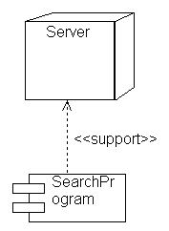
9 配置图：节点中的配置
可以在节点和组件之间添加一条表示依赖关系的虚线箭头，并使用构造型来表示节点对组件的包容。

Slide 80
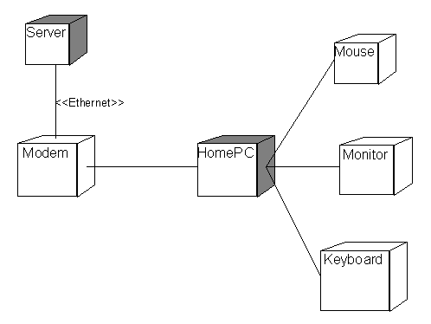
9 配置图：关联关系
配置图用关联关系表示各节点之间通信路径，表示为一条实线。
在连接硬件时通常关心节点之间是如何连接的，因此关联关系一般不使用名称，而是使用构造型。

Slide 81
9 配置图：例子
图书馆管理系统

